Slide 1

KONSEP PROSES KEPERAWATAN
Oleh :
Eva Nurlina Aprilia, M.Kep.,Ns.,Sp.Kep.Kom

Slide 2
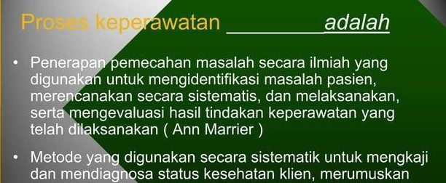
hasil yang dicapai menentukan intervensi dan mengeva-
luasi hasil asuhan yang dilakukan terhadap k ien ( Herber )
Tindakan yg berurutan yg dilakukan secara sistematik untuk
Menentukan masalah klien, membuat perencanaan
Untuk mengatasinya, melaksanakan dan mengevaluasi
Keberhasilan secara efektif terhadap masalah (Yura)

Slide 3

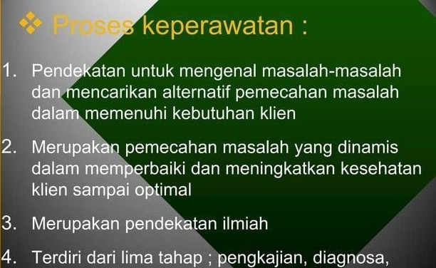
Perencanaan Pelaksanaan dan Evaluasi

Slide 4
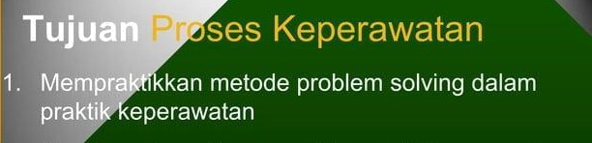
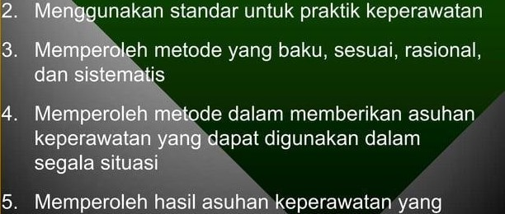
berkualitas tinggi

Slide 5


2. Sebagai alat untuk mengenai masalah klien me encanakan secara sistematis melaksanakan rencana dan menilai hasil

Slide 6


Partisipasi klien dalam perawatan kesehatan

Slide 7
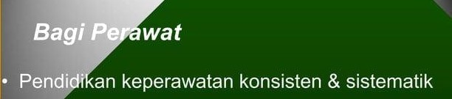

Menghindari kegiatan ilegal
Sebagai standar keperawatan profesional
Sebagai standar akreditasi rumah sakit

Slide 8
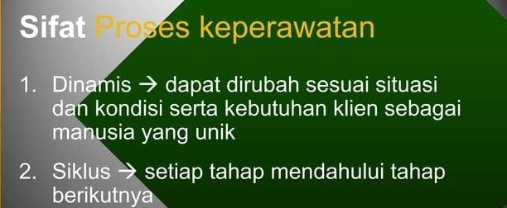
3. Saling ketergantungan
antar tahap dalam proses keperawatan
4. Mempunyai sifat yang luwes
tidak kaku

Slide 9


Pelaksanaan
Evaluasi

Slide 10

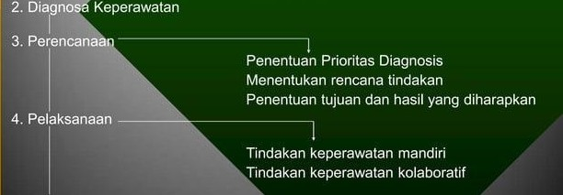
EvaIuasi Proses

Slide 11

Pengkajian
Tahap pertama proses keperawatan, dimana pengumpulan datan dilakukan secara sistematis untuk menentukan status kesehatan klien saat ini
Dilakukan secara menyeluruh baik Aspek Bio-Psiko-Sosio-Spiritual

Slide 12
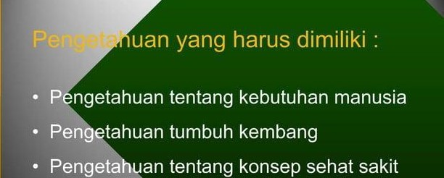
Pengetahuan tentang patofisiologi dari
penyakit
Pengetahuan tentang system keluarga
budaya serta nilai-nilai key akinan

Slide 13

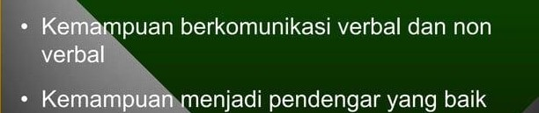
Kemampuan melakukan observasi
Kemampuan membangun suatu kepercayaan
Kemampuan melakukan wawanca ra
Kemampuan dalam pemeriksaan fisik

Slide 14

- Memperoleh informasi tentang klien
- Untuk menentukan masalah keperawatan dan
kesehatan klien
- Untuk membuat keputus an yang tepaI dalam
menentukan langkah-lanqkah berikutnya

Slide 15

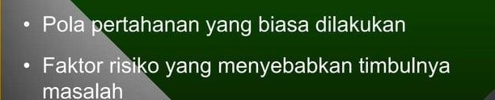
Status kesehatan klien
Kebutuhan yang menyebabkan timbulnya
masalah
Fungsi klien saat ini

Slide 16
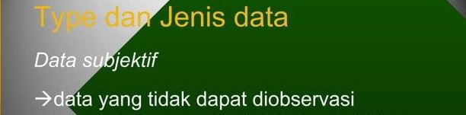

Data Objektif
4 Data yang diperoleh berdasarkan
observasi dan dapat diuji dengan standar
yang berlaku misalnya merah, bengkak

Slide 17
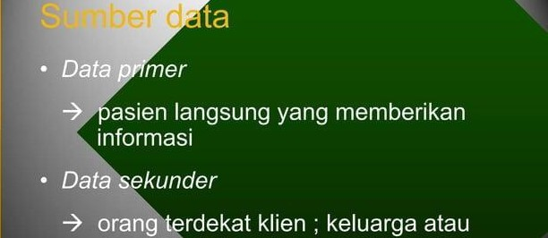
orang terdekat
4 Petugas kesehatan medical record
catatan dan laporan, literatur

Slide 18

Menelaah catatan dan laporan
diagnostik
Kerjasama dengan tim kesehatan Iain

Slide 19
Validasi data
Upaya untuk memberikan justifikasi pada data yang telah di kumpulkan dengan melakukan perbandingan data subjektif dan objektif dengan berdasarkan standar nilai normal

Slide 20
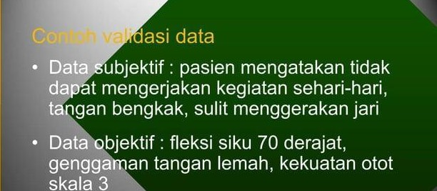
Validasi data : mampu melakukan
Aktivitas sehari-hari mandiri fleksi siku
150 derajat kekuatan otot skala 5

Slide 21
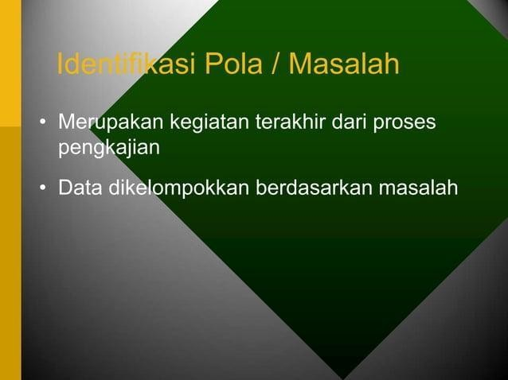

Slide 22
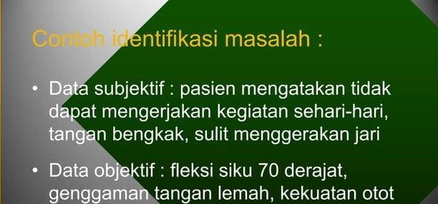
skala 3
ldentifikasi masalah : gangguan mobilitas
fisik

Slide 23



Keputusan klinis mengenai individu keluarga,
atau masyarakat sebagai akibat dari masalah-
masalah kesehatan proses kehidupan
Aktual atau risiko potensial (tanda)

Slide 24
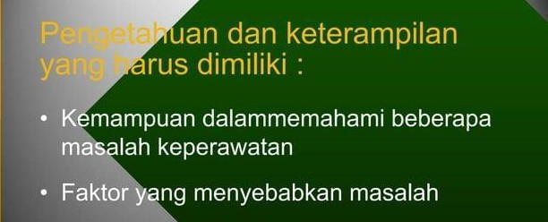

Batasan karakteristiknya
Beberapa ukuran normal dari masalah tersebut
Berfikir kritis

Slide 25
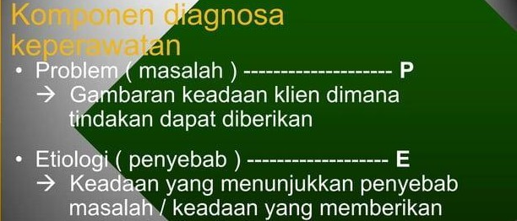

arah terhadap tindakan keperawatan
Sign / simptom ( tanda gejala ) ---- S
Ciri tanda gejala yang merupakan
informasi yang diperlukan untuk
merumuskan diagnosa keperawatan

Slide 26

Patofisiologi
Contoh : Intoleransi aktivitas berhubungan dengan penurunan transpor oksigen sekunder terhadap gagal jantung kongestif
Tindakan yang berhubungan
Contoh : lntoleransi aktifitas berhubungan
dengan penurunan transport Oksigen sekuder
terhadap tirah baring lama.

Slide 27
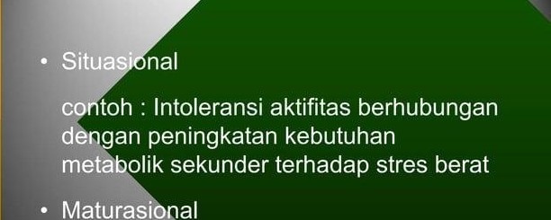
Contoh : Intoleransi aktifitas berhubungan
dengan penurunan kekuatan

Slide 28
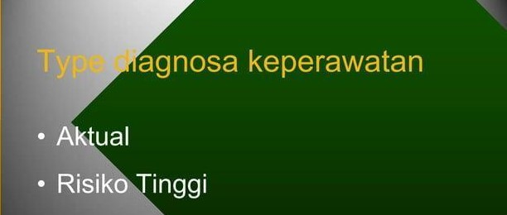
Kemungkinan
Potensi / Sehat Sejahtera

Slide 29

Menyajik an keadaan secara klinis yang telah divalidasıkan melalui batasan karakteristik mayor yang dııdentıfikasıkan.
Komponen nya terdiri dari : Problem, etiolog i dan simtom.
Contoh : Gangguan kebutuhan cairan kurang
dari kebutuhan tubuh berhubungan dengan
output yang berlebihan di tand ai dengan klien
muntah 6 kali per hari, BAB 9 kali/hari
Turgor kulit buruk, Kelopak mata cekung

Slide 30

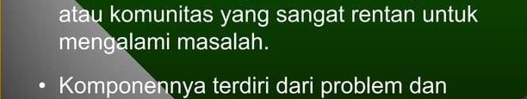
Keputusan tentang individu keluarga
etiologi
Contoh : Risiko terhadap cidera b d kurang
kesadaran pada bahaya

Slide 31
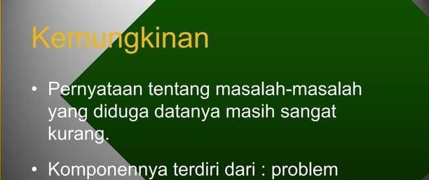
Contoh : Kemugkinan gangguan konsep
diri

Slide 32
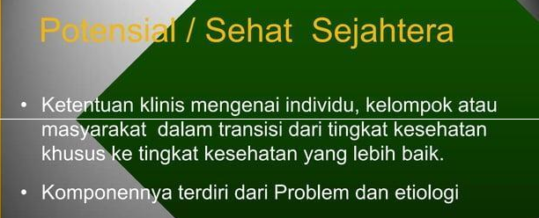
Contoh : Perilaku mencari banluankesehatan
berhubungan dengan kurangnya pengetahuan
tentang peran sebagai orang baru.

Slide 33


Rencana keperawatan harus melibatkan klien
secara optimal agar tujuan untuk memenuhi
kebutuhan klien tercapai

Slide 34



Kekuatan dan kelemahan kl en
Nilai dan kepercayaan klien
Batasan praktek keperawatan
Peran dari tenaga kesehatan yang Iain

Slide 35



yang diharapkan
3. Menetapkan rencana tindakan

Slide 36
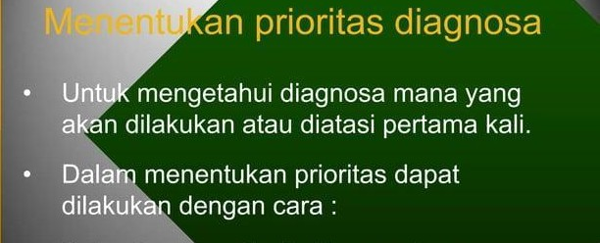

berdasarkan tingkat kegawatan
berdasarkan kebutuhan maslow

Slide 37
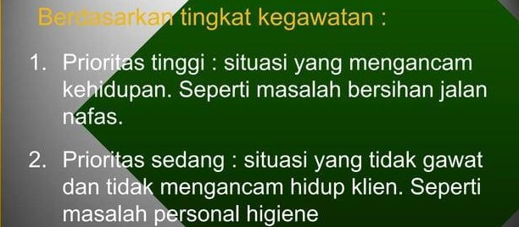
3. Prioritas rendah : situasi yang tidak
berhubungan langsung dengan prognosis
suatu penyakit. Seperti masalah keuangan

Slide 38
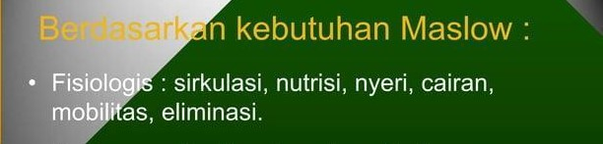
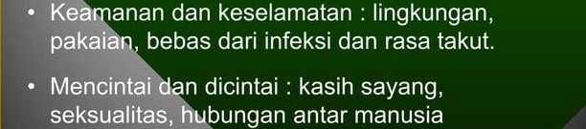
Harga diri : respek dari keluarga
perasaan
menghargai diri sendiri
Aktualisasi diri : kepuasan terhadap Iingkungan

Slide 39
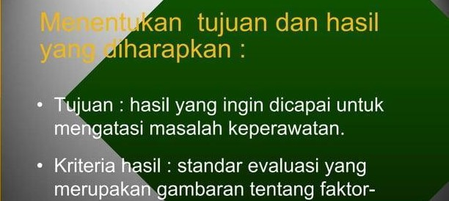

faktor yang dapat memberikan petunjuk
bahwa tujuan telah tercapai.

Slide 40


suara nafas bersih, tidak ada suara tambahan seperti whezing ronchi frekuensi nafas 16-20x menit tidak terdapat batuk, sianosis tidak ada.

Slide 41
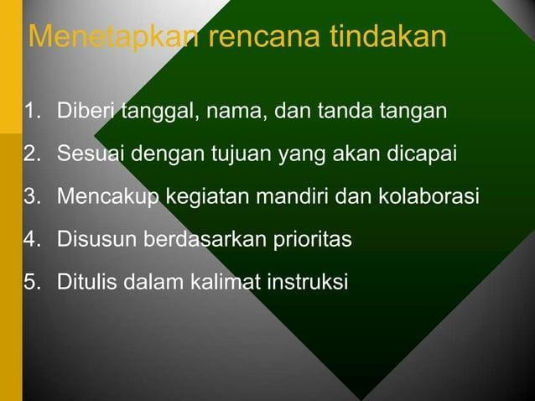

Slide 42
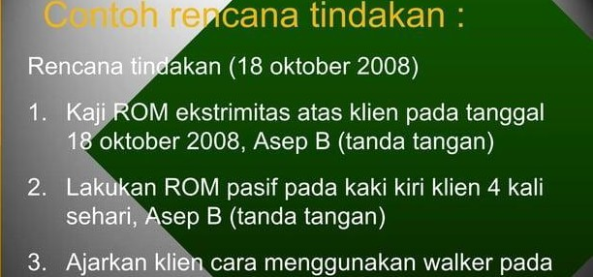
tangal 19 Oktober 2025, Asep B (tanda tangan)
4. Konsul dengan ahli terapi fisik mengenai
kemauan menggunakan walker pada tanggal
20 Oktober 2025 Asep B (tanda tangan)

Slide 43
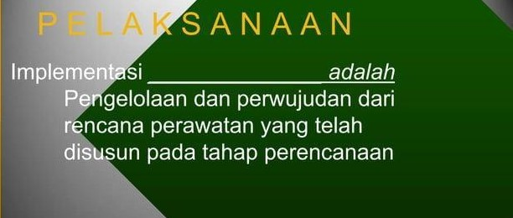
Type tindakan keperawatan
Tindakan mandiri
Tindakan kolaboratif

Slide 44


Mengkaji ROM ekstrimitas atas klien
Mengajarkan klien cara menggunakan
walker
Mengkonsulkan dengan ahli terafi fisik
mengenai kemajuan menggunakan walker

Slide 45

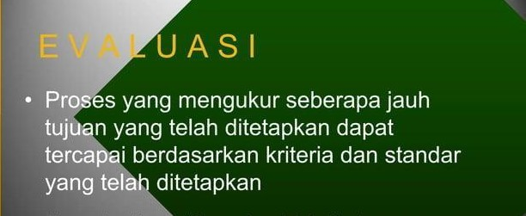
Fase ke lima / fase terakhir dari proses
keperawatan
Aspek yang sangat penting dalam proses
Keperawatan, menghasilkan kesimpulan

Slide 46

Tujuan Tercapai
S : Klien mengatakan sudah bisa batuk
O : Paru-paru sudah bersih saat dilakukan auskultasi
A : Gangguan bersihan jalan nafas tidak efektif berhubungan dengan produksi sputum berlebih teratasi
P : -

Slide 47
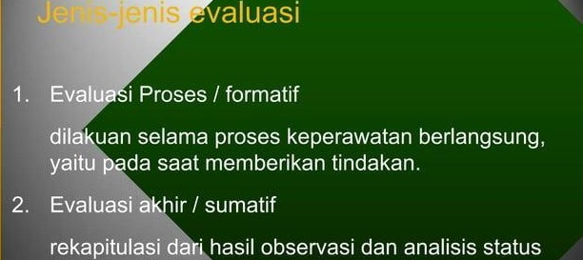
pasien pada waktu tertentu berdasarkan tujuan dan
sebagai alat ukur apakah tujuan tercapai, tidak
tercapai atau tercapai sebagian

Slide 48
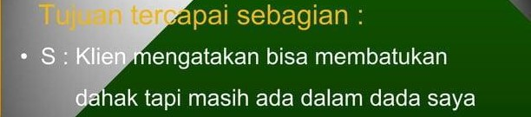
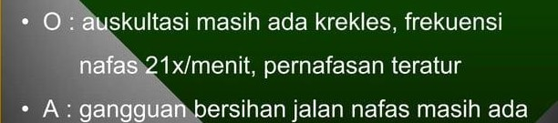
P : Lanjutkan latihan batuk efektif secara
teratur

Slide 49
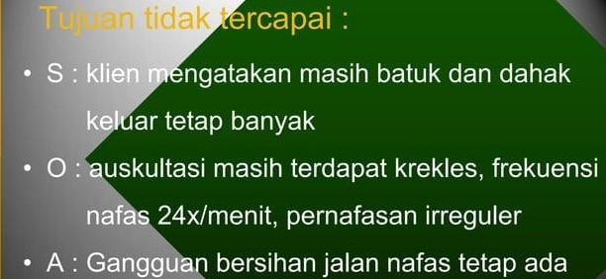
P : Lanjutkan fisioterafi dada, latihan batuk efektif dan konsul pemberian obat pengenceran sekret

Slide 50


